Slide 2
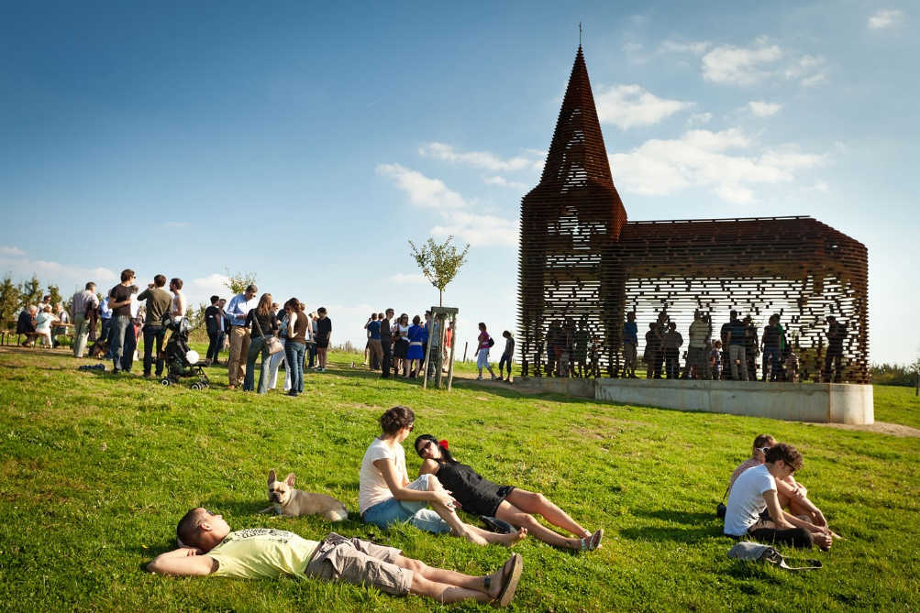
Labo voor levensbeschouwing Ruimte voor perspectief
2002 - Brugge culturele hoofdstad van Europa
Christendom en moderniteit
Van experiment rond ruimte mens en religie naar
Labo voor levensbeschouwing
werking Vlaanderen breed en lokaal

Slide 3
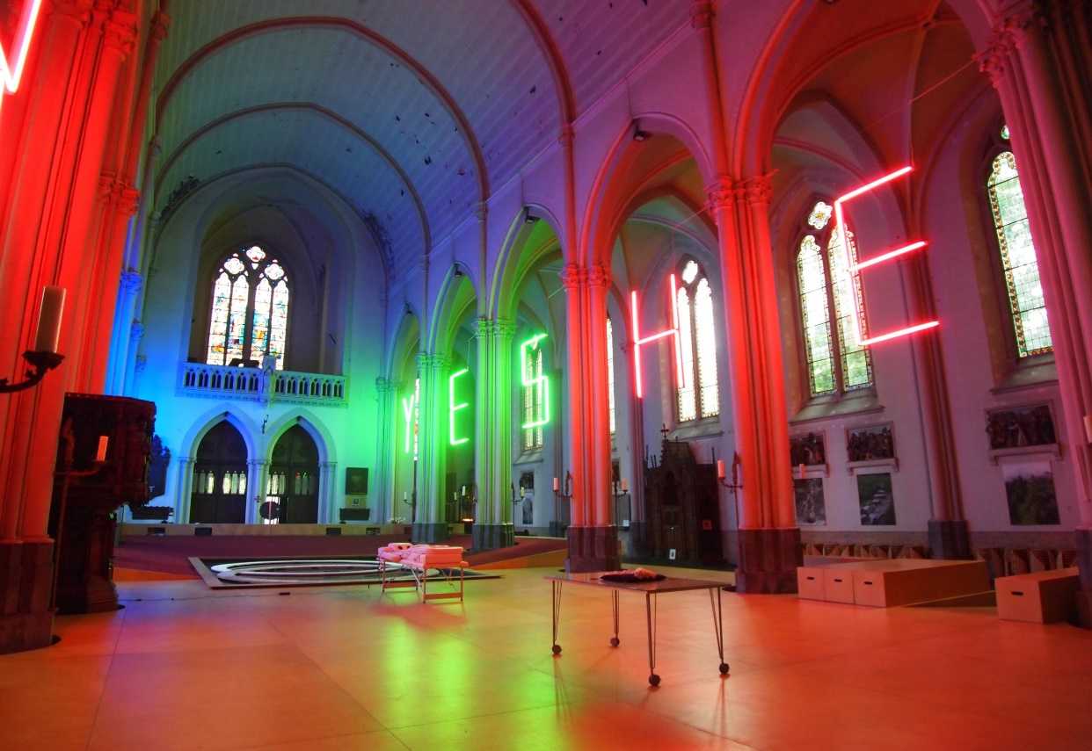
Labo voor levensbeschouwing Ruimte voor perspectief
Statuut van YOT
vzw
2 x 0,5 VTE + vrijwilligers
eigen financiering
Statuut van de Magdalenakerk
Parochiekerk (niet onttrokken aan de eredienst)
Kerkfabriek (eigenaar kerk en pastorie)
Kerkenplan & Beheersplan
Verkozen tot één van de 9 toekomstplekken in de stad Brugge

Slide 4
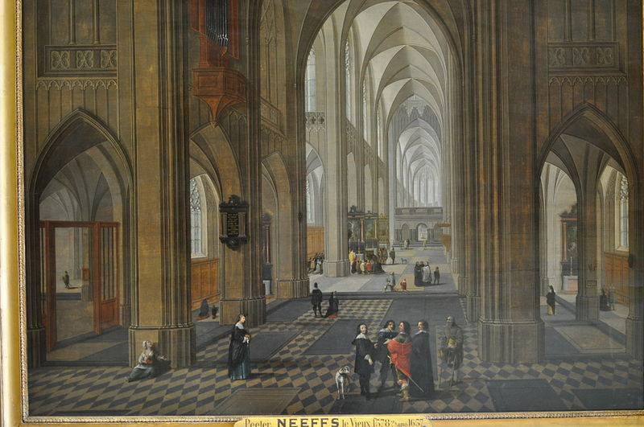
Labo voor levensbeschouwing Ruimte voor perspectief
Wat valt op in het discours over het kerkgebouw ?
Uitdaging om in de spanning te gaan staan tussen christendom en moderniteit

Slide 5
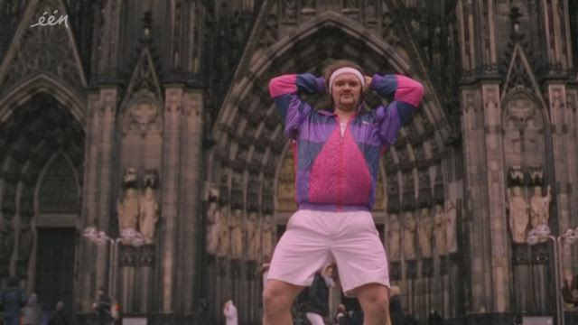
Labo voor levensbeschouwing Ruimte voor perspectief
Wat valt op in het discours over het kerkgebouw ?
Wat betekent het kerkgebouw in een democratie ?

